Slide 1
同分异构体
习题课

Slide 2
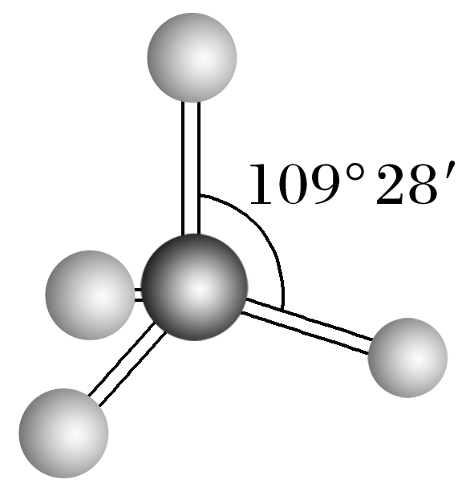
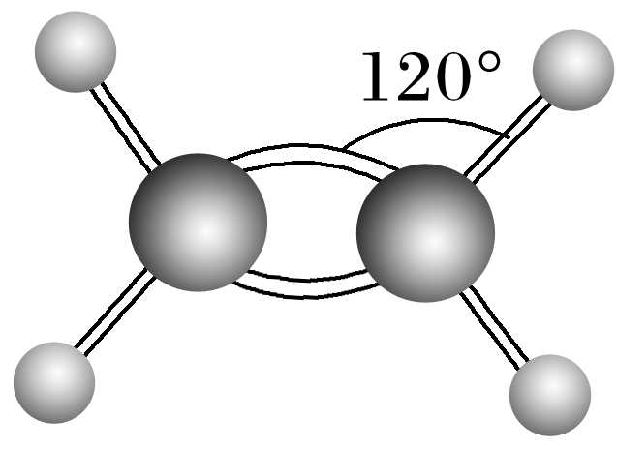
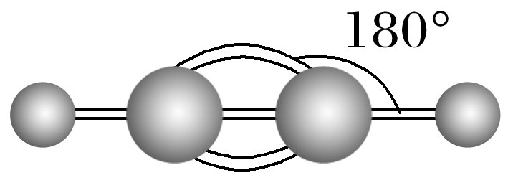
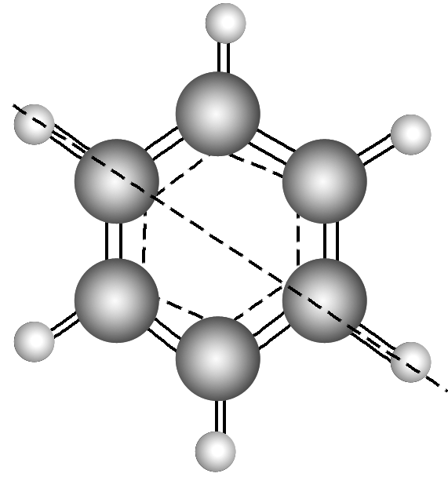
共线共面问题串讲
1、有机物元素的成键特点
C成 条键，N成 条键，O 成 条键。
2、典型分子结构
代表物 | 球棍模型 | 空间构型 | 一定共平面原子个数
CH₄
C₂H₄
C₂H₂ |  |  | 共线：
C₆H₆
饱和碳原子：不能所有原子共平面，
-CH₃相同。

Slide 3
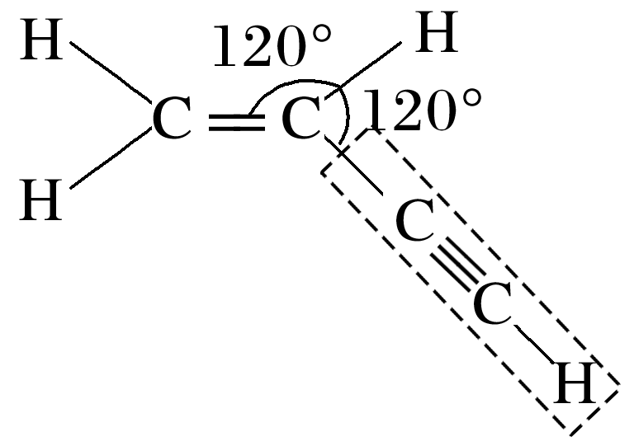
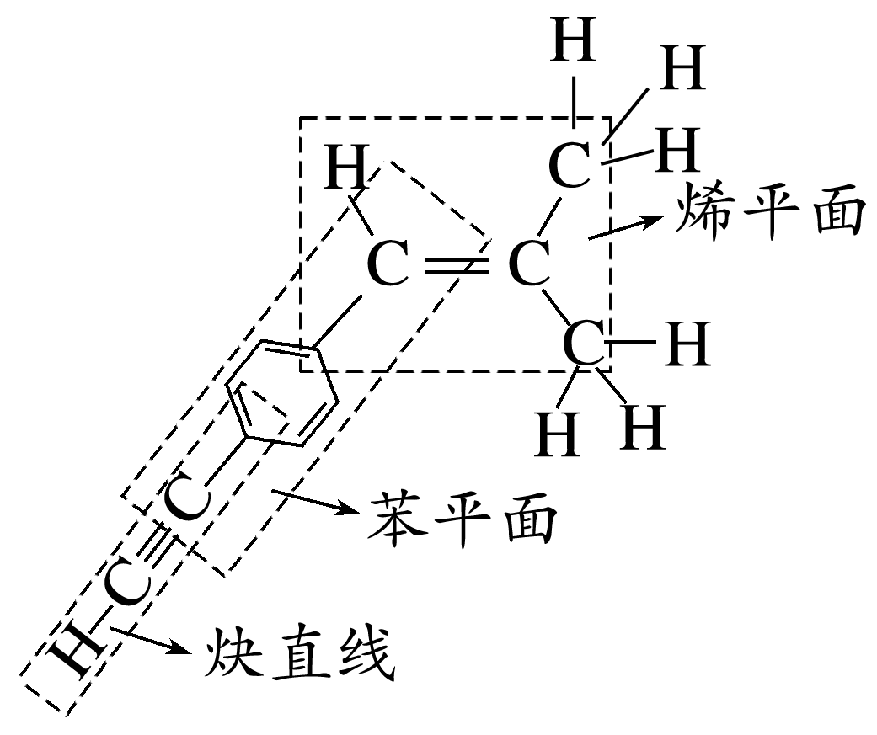
共线共面问题串讲-----共线问题
关键：三键（4），苯环对角线（2）
CH₃—C≡C—CH₃

Slide 4
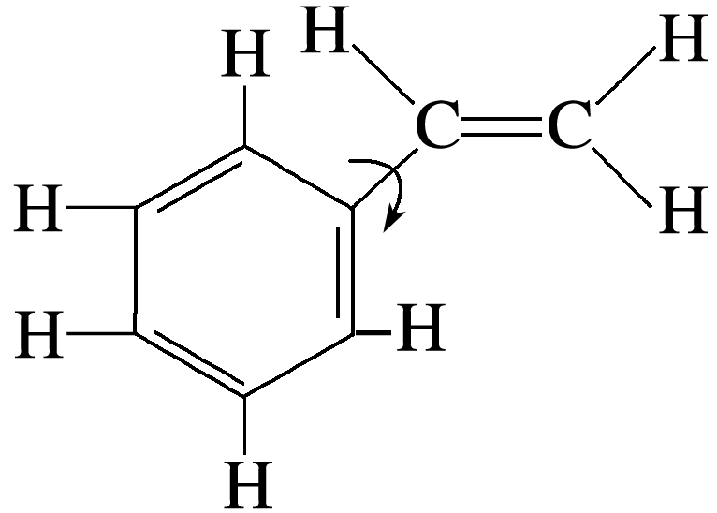
共线共面问题串讲-----共问面题
（1）看清题目：共面原子个数/共面碳原子个数
（2）找典型分子结构的“影子”
（3）问最少，旋转错位；问最多，旋转重叠
双键、三键不能转动；双键碳上连接的原子始终与双键共平面。
共面：所有原子
最少共面原子：12
最多共面原子：16

Slide 5
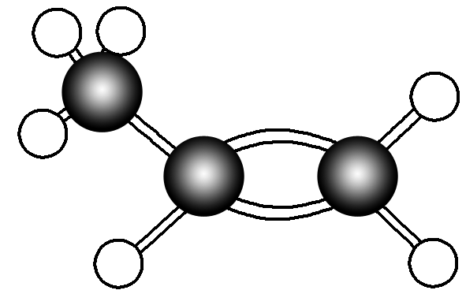
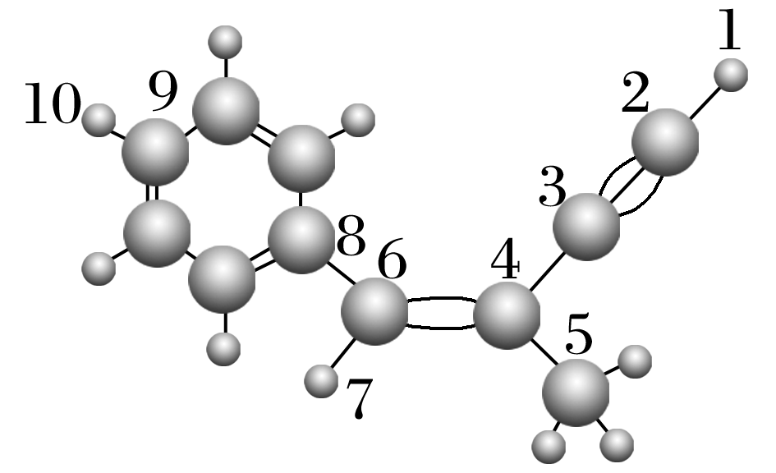
共线共面问题串讲-----共问面题
（1）看清题目：共面原子个数/共面碳原子个数
（2）找典型分子结构的“影子”
（3）问最少，旋转错位；问最多，旋转重叠
最少共面原子：6
最多共面原子：7
最少共面原子：12
最多共面原子：19

Slide 6
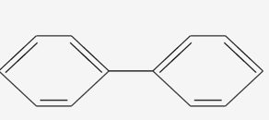
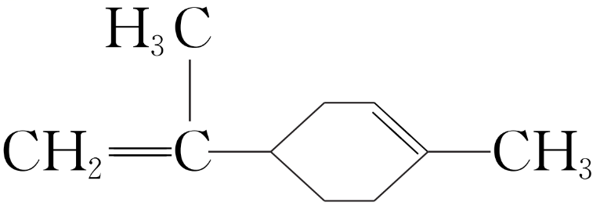
共线共面问题串讲-----共问面题
（1）看清题目：共面原子个数/共面碳原子个数
（2）找典型分子结构的“影子”
（3）问最少，旋转错位；问最多，旋转重叠
【练习】
最少共面原子：14
最多共面原子：22
分子中所有碳原子一定在同一平面上

Slide 7
同分异构体书写问题串讲-----烃类取代基的碳架异构
-C₃H₇
-C₄H₉

Slide 8
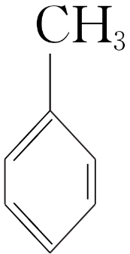
对点训练
1
2
3
4
5
6
7
8
9
10
11
12
13
14
15
3.有相对分子质量为43的烷基(烷烃分子失去一个氢原子所剩余的原子团)
取代甲苯( )苯环上的一个氢原子，所得的芳香烃产物的种类为
A.3种 B.4种
C.5种 D.6种
√

Slide 9
对点训练
1
2
3
4
5
6
7
8
9
10
11
12
13
14
15
6.(2023·南昌高二月考)某烃的分子式为C₁₀H₁₄，它不能使溴的四氯化碳溶液褪色，但能使酸性KMnO₄溶液褪色，分子中只含有一个烷基，符合条件的烃有(不考虑立体异构)
A.2种 B.3种 C.4种 D.5种
√

Slide 10
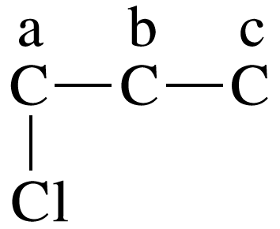
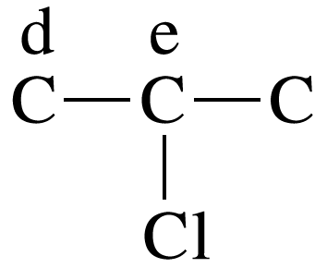
同分异构体书写问题串讲-----取代基的异构
1、二取代物：定一移一法
CH₃CH₂CH₃的二氯代物数目

Slide 11
同分异构体书写问题串讲-----取代基的异构
1、二取代物：定一移一法
苯环上有两个取代基
3种：邻、间、对

Slide 12
同分异构体书写问题串讲-----取代基的异构
2、三取代物：定二移一法
苯环上三个取代基相同
3种
苯环上两个取代基相同，一个取代基不同
6种
苯环上三个取代基不同
10种

Slide 13
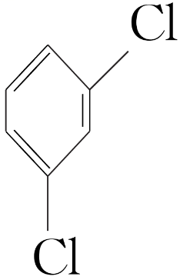
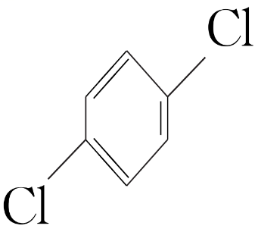
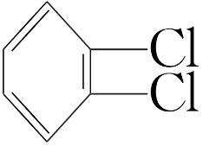
同分异构体书写问题串讲-----取代基的异构
3、多取代物：换元法
若烃中含有a个氢原子，则其n元取代物和(a－n)元取代物的同分异构体数目相同。
如：二氯苯C₆H₄Cl₂有3种同分异构体： 、 、 ，
则四氯苯也有 种同分异构体。
3

Slide 14
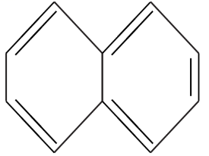
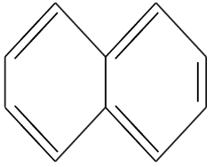
应用体验
2.已知 有10种二氯取代物，则其六氯取代物有
A.6种 B.8种 C.10种 D.12种
√
分子中共有8个氢原子，二氯取代物有10种，利用换元法可知其六氯取代物有10种。

